Slide 1
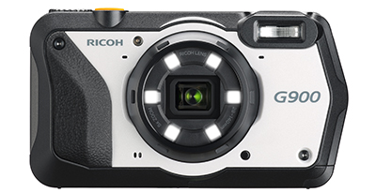
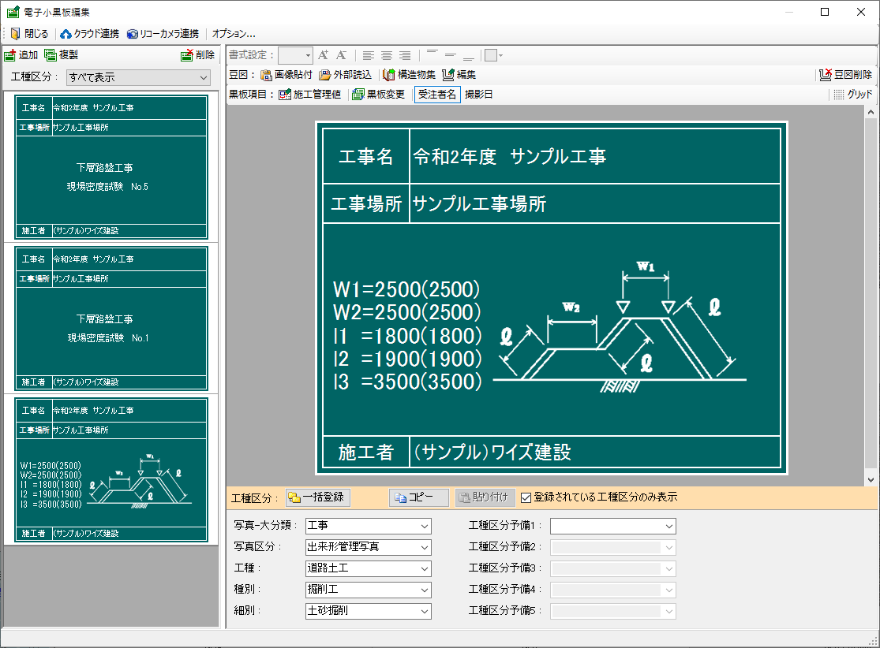
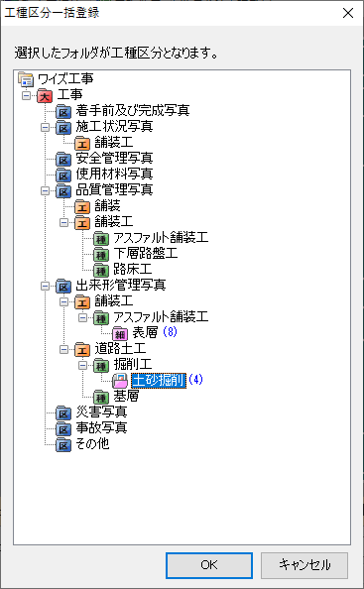
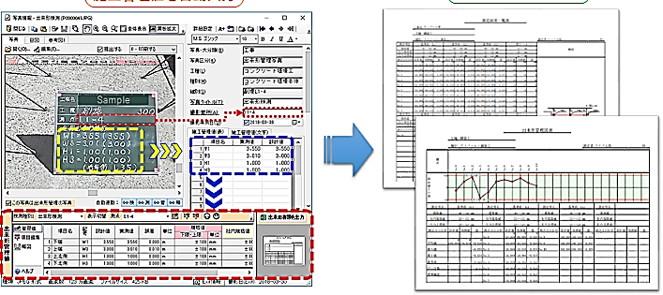
電子小黒板作成は専用ソフトで効率化！
ワイズ
工事写真管理・電子納品システム
Photo Manager15
NETIS HR-190001-A
工事写真 手書き黒板自動解析システム
Photo Manager15 AI
1
現場カメラ RICOH G900 電子小黒板機能と連携。SDカードで簡単転送。
電子小黒板編集機能より、撮影予定の黒板データを作成。振り分け予定工種を設定。豆図はCAD/PDF
データのディスプレイ表示をそのまま貼付けも可能。
「リコーカメラ連携」機能を起動。
電子小黒板データはSDカードに保存。現場カメラへ転送・撮影。
写真データを取込み、所定フォルダに自動振り分け。
カメラ内 電子小黒板の追加・削除もPhotoManagerで管理可能。
2
手書き黒板も自動振り分け・自動入力。写真整理業務を69.9%※削減可能。
手書き黒板の写真は「PhotoManager 15 AI」で自動振り分け可能。独自AI画像解析技術で黒板位置を自動判定。所定フォルダへの振り分けや、施工管理値等の入力作業を大幅に短縮します。
手書き黒板の
情報から撮影箇所
施工管理値を自動入力
施工管理値から
出来形書類自動作成
PhotoManagerのお問い合わせ：株式会社ワイズ
http://www.wise.co.jp/
サポートダイヤル
026-266-0792
※国交省 平成30年度「建設現場の生産性を飛躍的に向上するための革新的技術導入・活用に感する
プロジェクト（PRISM）」試行実績に基づく削減率
Notes:
1
1

